Slide 1
ЭКСПЕРИМЕНТАЛЬНОЕ ИССЛЕДОВАНИЕ РЕАКЦИЙ ЯДЕРНОГО СИНТЕЗА
В МЮОННЫХ МОЛЕКУЛАХ ptμ И pdμ
(Проект «ТРИТОН» 2011-2016 гг.)
А. Адамчак, Л. Н. Богданова, В. П. Вольных, О. П. Вихлянцев, К. И. Грицай, Д. Л. Демин, А. Д. Конин, Н. А. Кучинский, И. П. Максимкин, Р. К. Мусяев, М. П. Файфман, С. В. Фильчагин, А. А. Юхимчук
Исследованы реакции ядерного синтеза, идущие из различных спиновых состояний мюонных молекул ptμ и pdμ. Впервые наблюдались каналы реакции синтеза:
ptμ → ⁴Heμ + γ + γ, pdμ → ³Heμ + γ + γ, ptμ → ⁴Heμ + e⁺ + e⁻.
Полученные данные по каналам реакции синтеза
ptμ → ⁴Heμ + γ, ptμ → ⁴He + μ_{conv}
хорошо согласуются с данными более ранних исследований. Экспериментально подтверждено теоретическое отношение выхода e⁺e⁻- пар к выходу конверсионных мюонов в канале реакции pt-синтеза.
Научная сессия секции ядерной физики ОФН РАН (1 апреля 2024 г.) г. Дубна
Ядерная физика низких и промежуточных энергий

Slide 2
История изучения pt-синтеза методом мюонного катализа
Предложение эксперимента с отрицательными мюонами в жидком водороде
Я. Б. Зельдович, С. С. Герштейн, УФН 71, 581 (1960).
Экспериментальное исследование электромагнитного перехода Е0
C.P. Montoya, et al., NIM A 334, 437 (1993).
Более ранний эксперимент по мю-катализу в НТ (PSI, Виллиген, Швейцария)
P. Baumann et al., Phys. Rev. Lett. 70, 3720 (1993).
Проблематика эксперимента и постановка экспериментальной задачи
Л.Н. Богданова, доклад на XXXI сессии ПКК по ядерной физике ОИЯИ, 24.11.2010, г. Дубна.
Проведение экспериментов в рамках проекта «ТРИТОН»
ОИЯИ, ВНИИЭФ, ИТЭФ, НИЦ КИ, ИЯФ ПАН (Краков) 2011-2016 гг.
Разработка методик для проведения эксперимента ТРИТОН
L. N. Bogdanova, D. L. Demin, V. N. Duginov, et. al., Phys. Part. Nucl. Lett. 9, 605 (2012).
Набор экспериментальных данных на пучке отрицательных мюонов , Фазотрон ЛЯП ОИЯИ май-ноябрь 2016 г.
Предварительные результаты эксперимента ТРИТОН
A. Adamczak, V. V. Baluev, L. N. Bogdanova, et. al., Conf .Proc. (NTIHEP-18) Montenegro, 2018 Dubna: JINR, pp. 156–172, 2019.
Первые результаты эксперимента ТРИТОН
А. Адамчак, В. А. Баранов, Л. Н. Богданова и др, ЖЭТФ 161(2), 177 (2022).

Slide 3
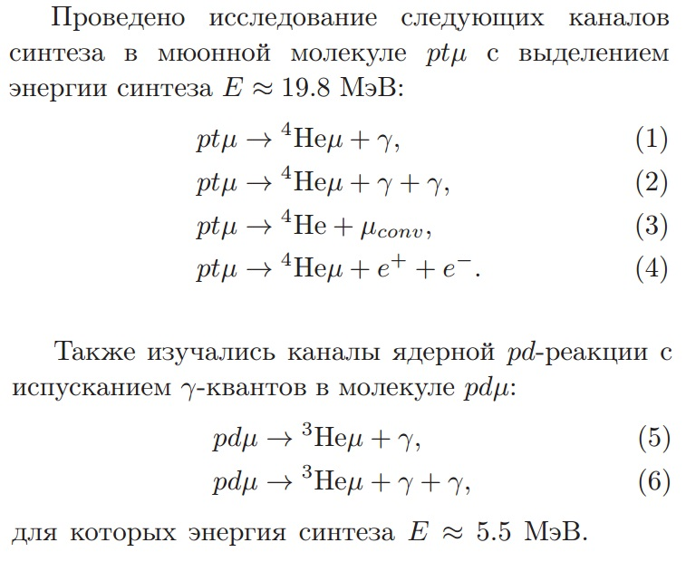
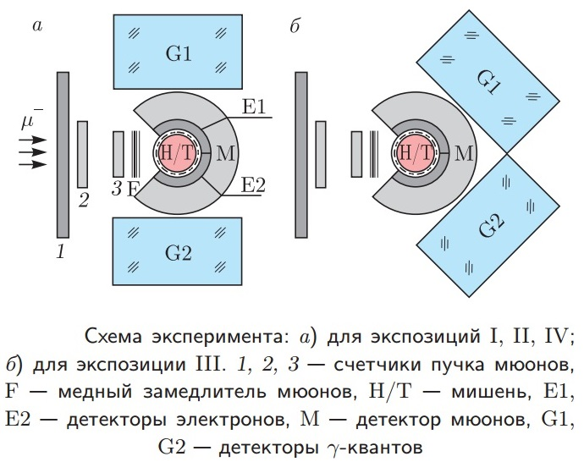
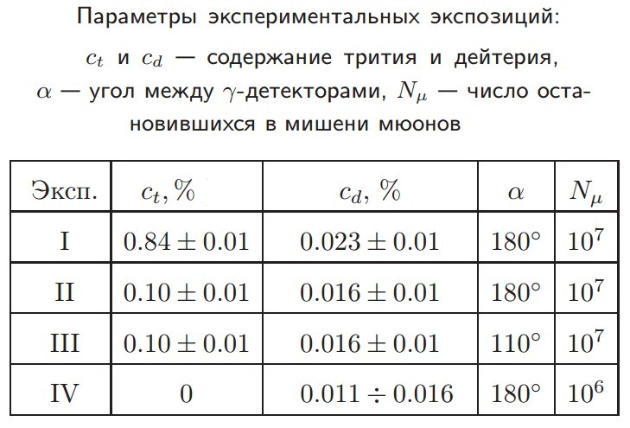
Схема эксперимента на установке ТРИТОН

Slide 4
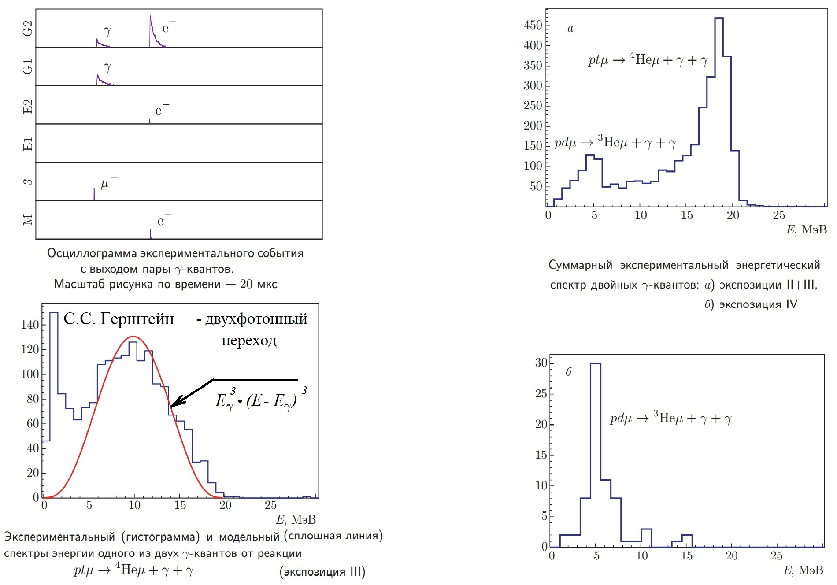
Наблюдение экспериментальных событий - двойные гамма-кванты

Slide 5
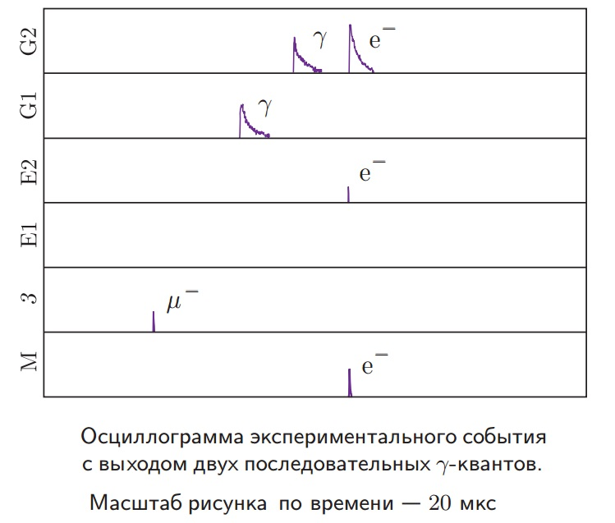
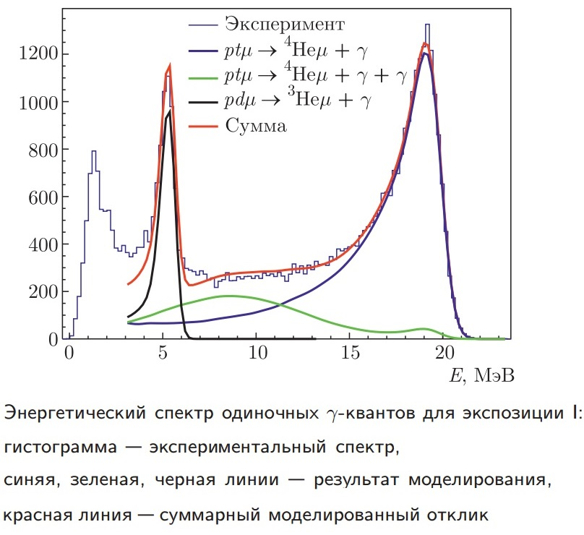
Наблюдение экспериментальных событий - одиночные гамма-кванты

Slide 6
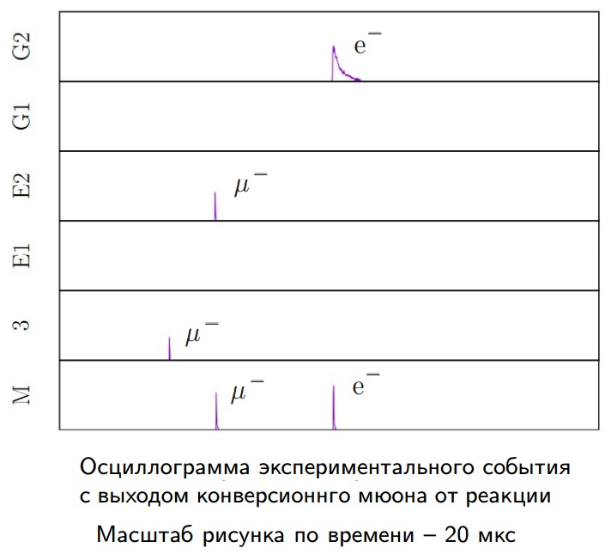
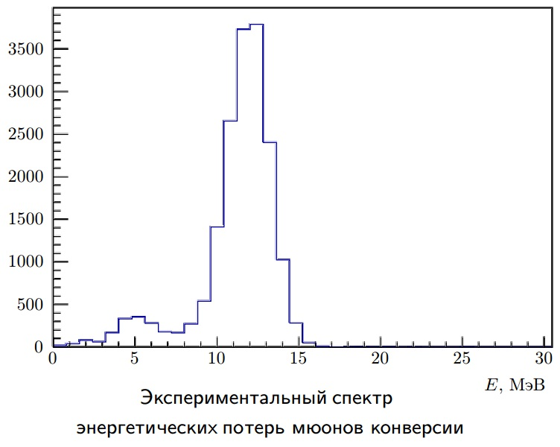
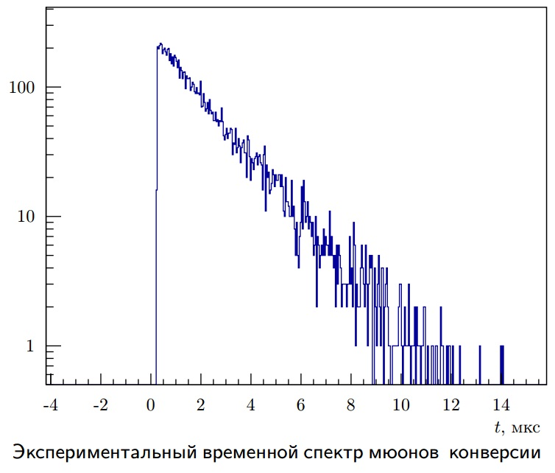
Наблюдение экспериментальных событий - конверсионные мюоны
На основе экспериментального временного спектра мюонов конверсии получена скорость ядерной реакции
=0.13±0.01 мкс⁻¹,
подтверждающая в пределах ошибок результат работы Baumann et al., Phys.Rev.Lett. 70, 3720 (1993).

Slide 7
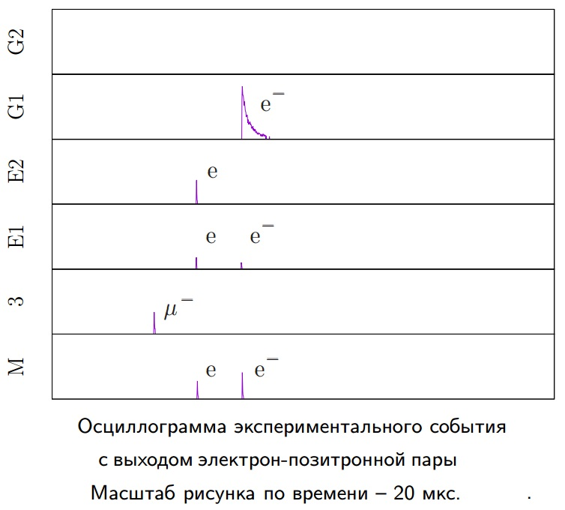
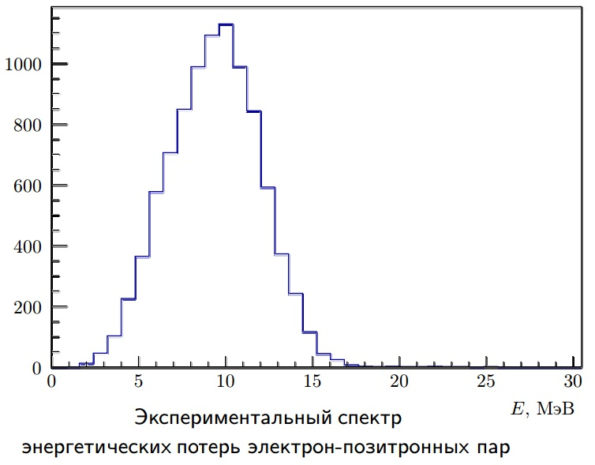
Наблюдение экспериментальных событий - электрон-позитронные пары

Slide 8
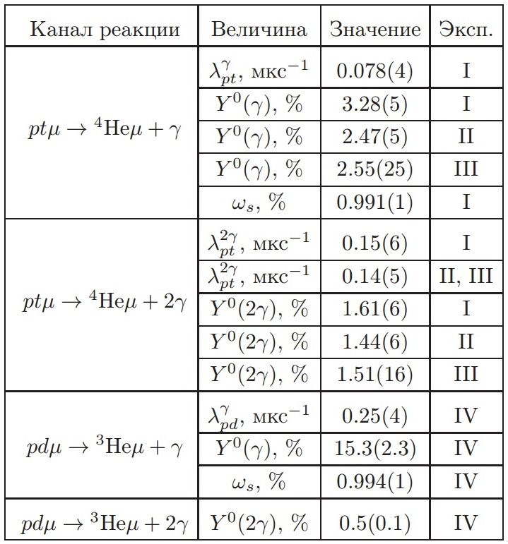
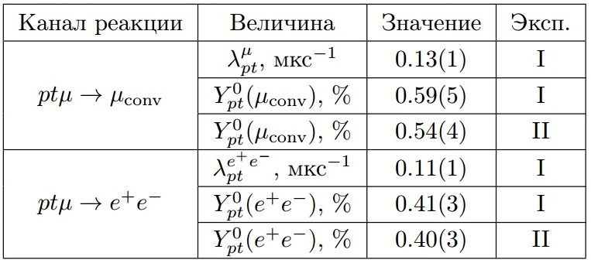
Результаты эксперимента ТРИТОН
Л.Н. Богданова, «Экспериментальные исследования ядерных реакций синтеза в мезомолекулярных системах», Научный доклад на 31 Сессии ПКК по ядерной физике ОИЯИ, 24 ноября 2010 г., г. Дубна:

Slide 9
Выводы
впервые наблюдались три канала ядерных реакций в мюонных молекулах ptμ и pdμ
определены параметры мюонного катализа ядерных реакций синтеза в мюонных молекулах ptμ и pdμ (скорость ядерной реакции, выход продуктов реакции, коэффициент прилипания мюона к радиогенному гелию)
подтверждена высокая (на 2 порядка выше теоретической) скорость электромагнитного Е0 перехода в системе НТ
подтверждено теоретическое отношение - 73 % скоростей ядерной реакции в системе НТ для каналов с выходом электрон-позитронной пары и выходом мюона конверсии
Дискуссия
мюонный катализ в системе НТ – уникальная лаборатория по изучению электромагнитного Е0 перехода и поиску «новой физики»
обнаружение ядерной реакции pd → ³He + γ + γ позволяет объяснить «температуру солнечной короны» и гамма-спектры некоторых удаленных звезд
Научная сессия секции ядерной физики ОФН РАН (1 апреля 2024 г.) г. Дубна
Ядерная физика низких и промежуточных энергий

Slide 10
Дополнительные слайды – события мю-катализа
Последовательность событий мюонного катализа HT в жидком водороде
1. мюон останавливается в жидком водороде (в эксперименте примесь трития мала 0,1% или 1 %)
2. мюон термализуется и садится на протон в молекуле Н₂, при этом, электроны он экранирует
3. электроны уже не играют роли, радиус мезоатома Н-мю в 200 раз меньше
4. в процессе термализации Н-мю мезоатома (энергия мю порядка ста эВ) он останавливается
5. протоны на него не влияют, но тритоны (атомы трития в молекулах НТ) имеют потенциал отнять мюон от протона
6. за счет приведенной массы они это делают, образуется Т-мю мезоатом
7. после термализации Т-мю мезоатома (около десяти эВ) он встречает молекулу Н₂ и разрушает ее
8. один атом водорода освобождается, а второй образует мезомолекулу НТ-мю
9. строго говоря, электрон влияет в ряде случаев на скорость образования мезомолекулы
за счет резонансного механизма образования в мезомолекулах ДТ-мю и ДД-мю, но в НТ-мю НЕТ
10. мезомолекула НТ-мю образуется в двух состояниях суммарного спина ядер 1 и 0, мюон - спектатор синтеза ядер
11. если суммарный спин ядер 1 (спины протона и тритона сонаправлены), тогда сразу вылетает гамма-квант 20 МэВ - энергия синтеза протона и тритона
12. если суммарный спин ядер 0, одиночный гамма-квант запрещен, нейтрон, понятно, тоже,
и тогда возбуждение электромагнитного поля при синтезе снимается в переходе Е0
13. природа лихорадочно ищет куда деть эту плотность э-м поля и находит всевозможные каналы:
а) конверсия мюона - мюон вылетает из области взаимодействия с кинетической энергией 19 МэВ,
остаток энергии забирает родившаяся альфа-частица
б) из виртуального фотона рождается пара гамма-квантов с суммарной энергией 20 МэВ
в) из виртуального фотона рождается пара электрон-позитрон с суммарной энергией 19 МэВ
г) и кто знает что еще

Slide 11
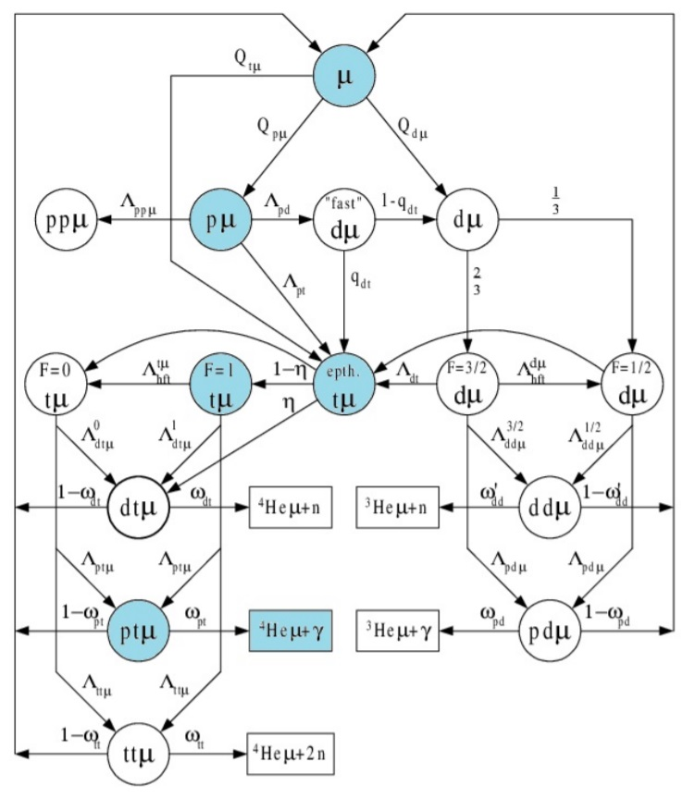
Дополнительные слайды - схема процессов мю-катализа
Автор схемы мезоатомных и мезомолекулярных процессов в смеси изотопов водорода С.М. Садецкий ПИЯФ (СПб)

Slide 12
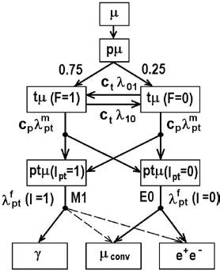
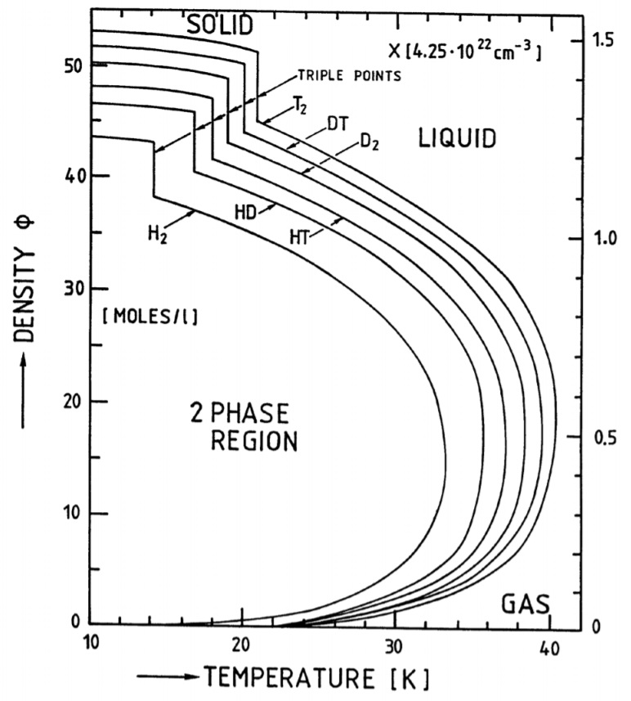
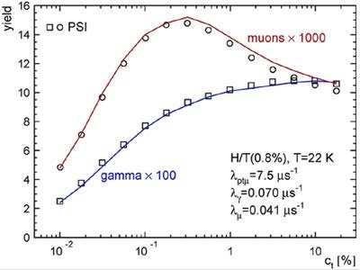
Дополнительные слайды – эксперимент PSI -1989
Phys. Rev. Lett. 70, 3720 (1993).

Slide 13
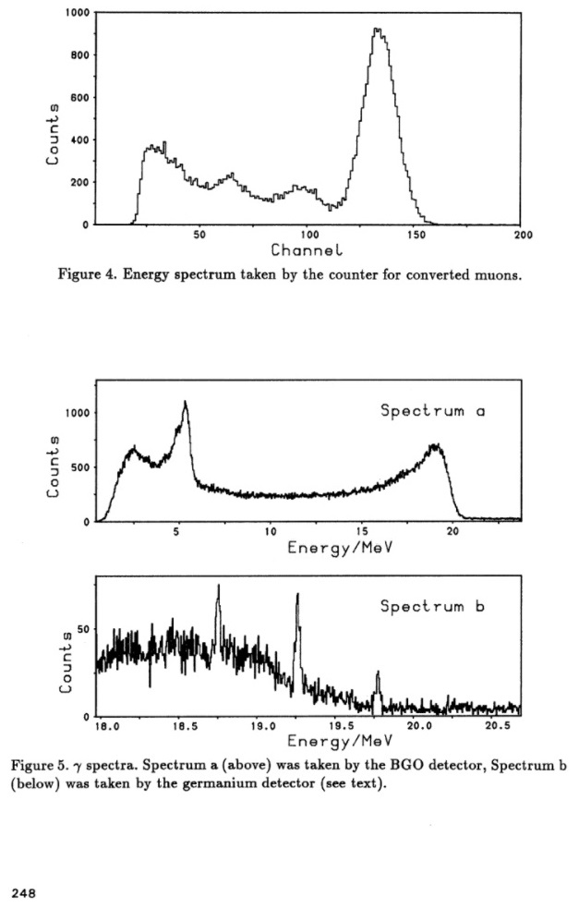
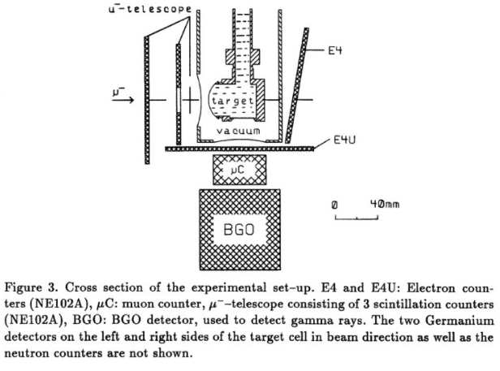
Дополнительные слайды – эксперимент PSI -1989

Slide 14
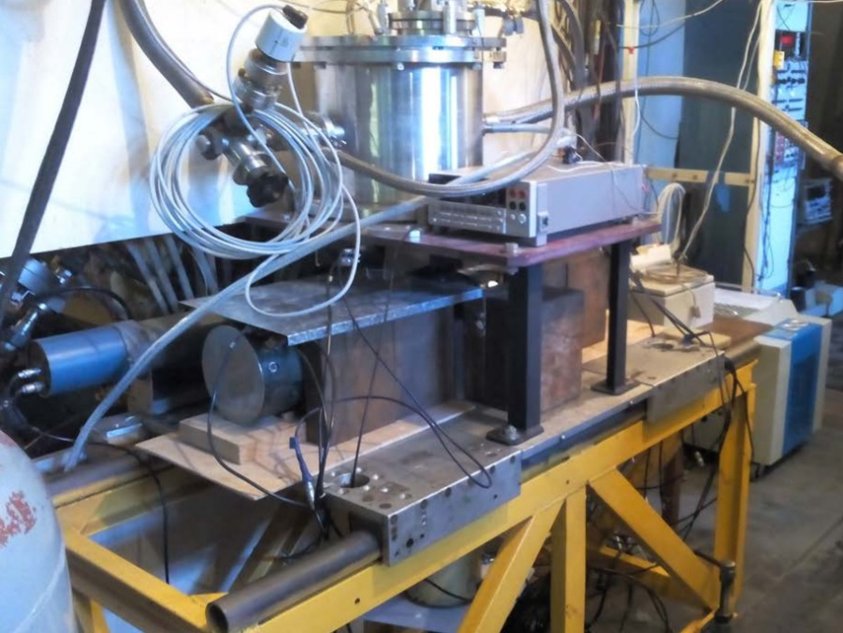
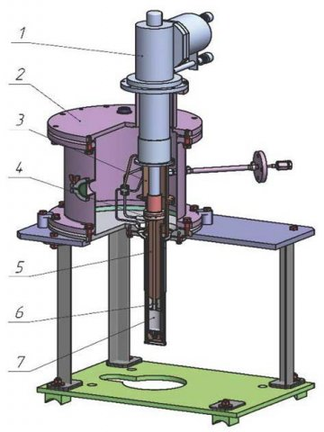
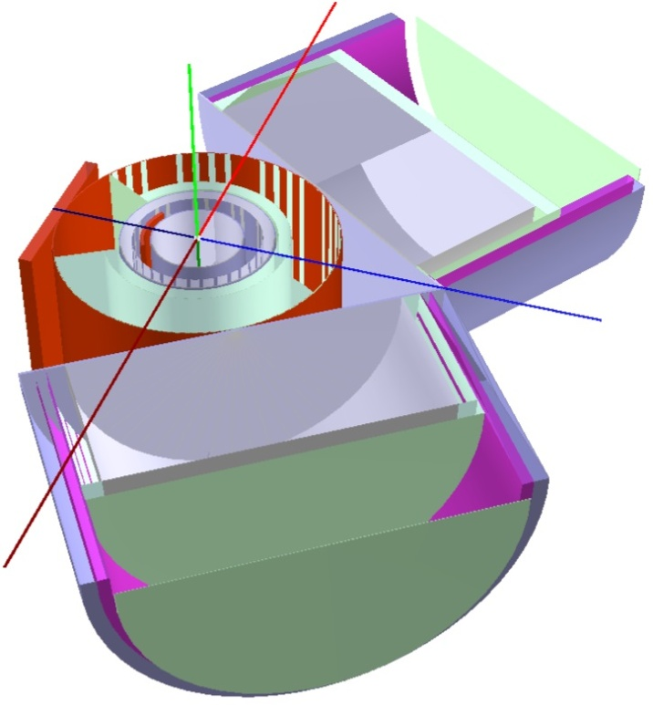
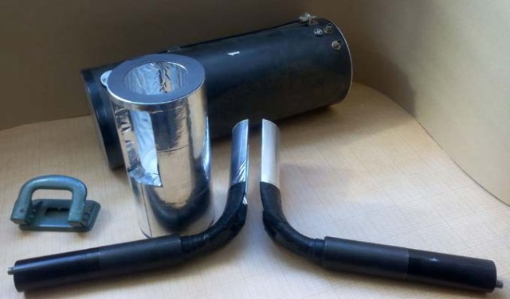
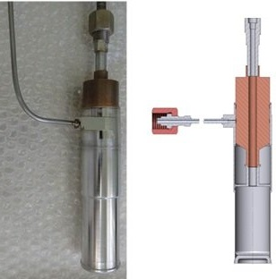
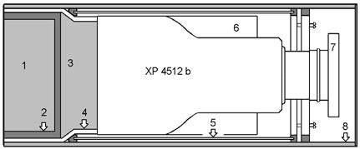
Дополнительные слайды установка ТРИТОН
Оборудование установки ТРИТОН
мишень
Ампула мишени
детекторы
А. А. Юхимчук, Ю. И. Виноградов, А. Н. Голубков и др.,
ВАНТ, сер. Термоядерный синтез 36(3), 26 (2013).

Slide 15
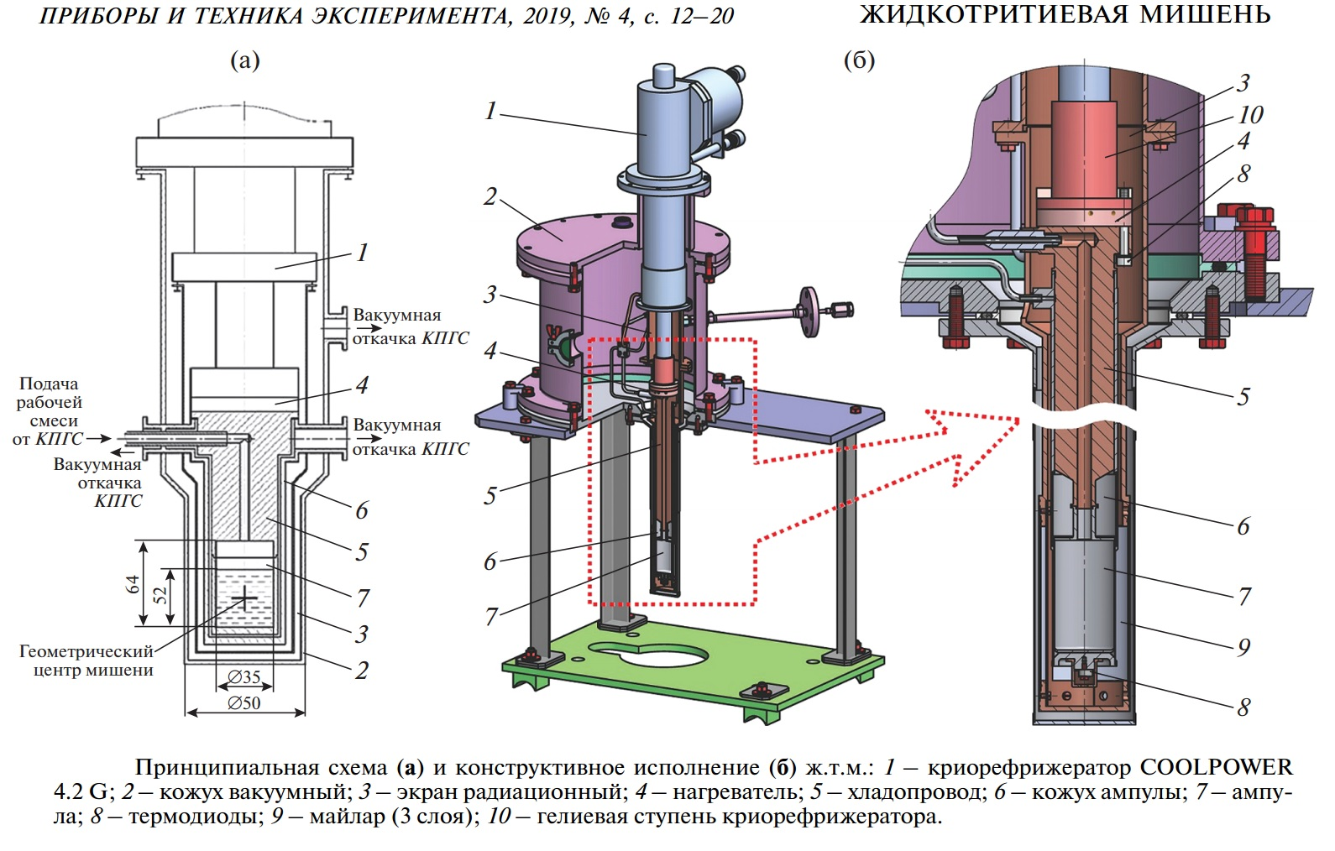
Дополнительные слайды – оборудование ТРИТОНа

Slide 16
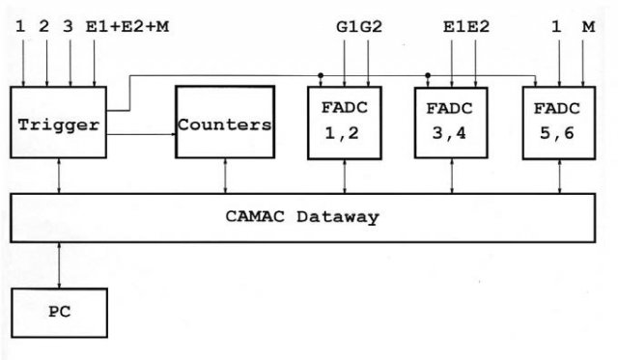
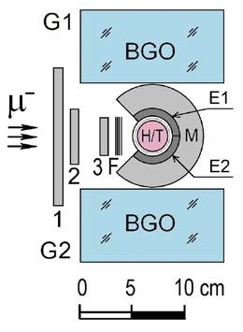
Дополнительные слайды – схема электроники ТРИТОНа

Slide 17
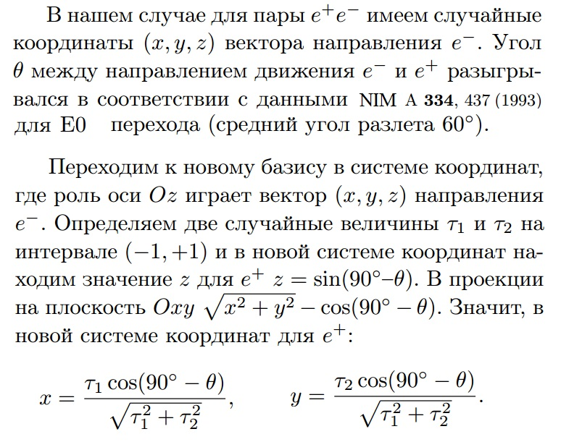
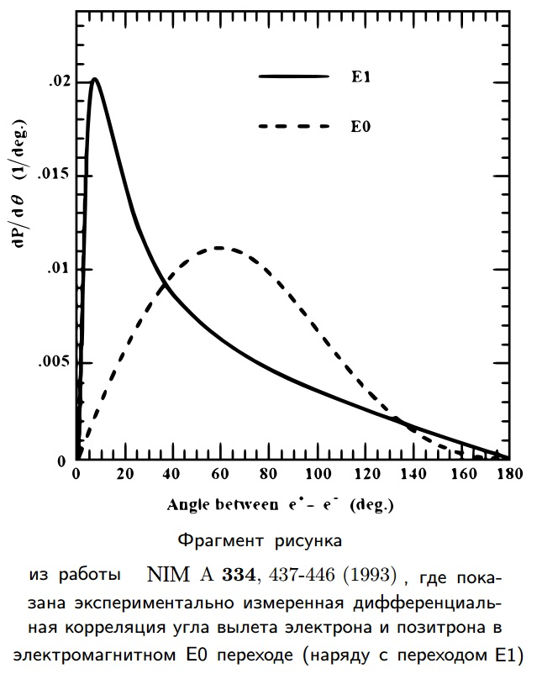
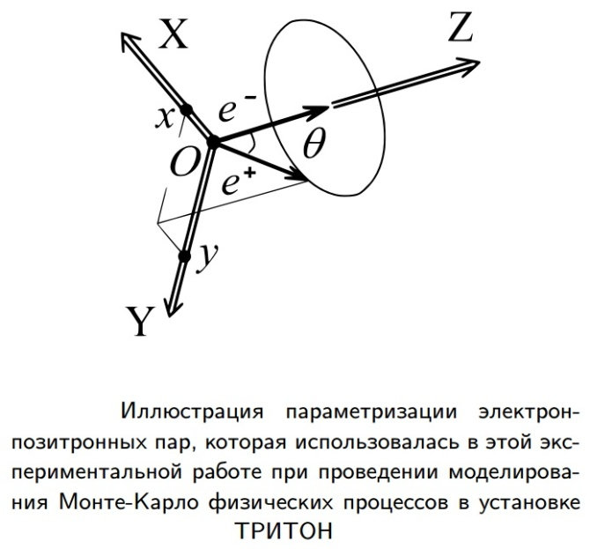
Дополнительные слайды – параметризация Монте-Карло
Параметризация угла вылета электрон-позитронных пар

Slide 18
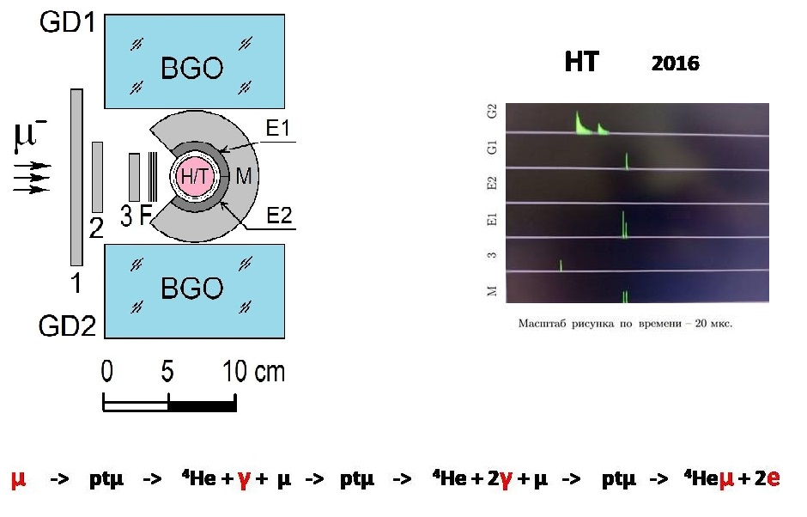
Дополнительные слайды – уникальный случай мю-катализа

Slide 19
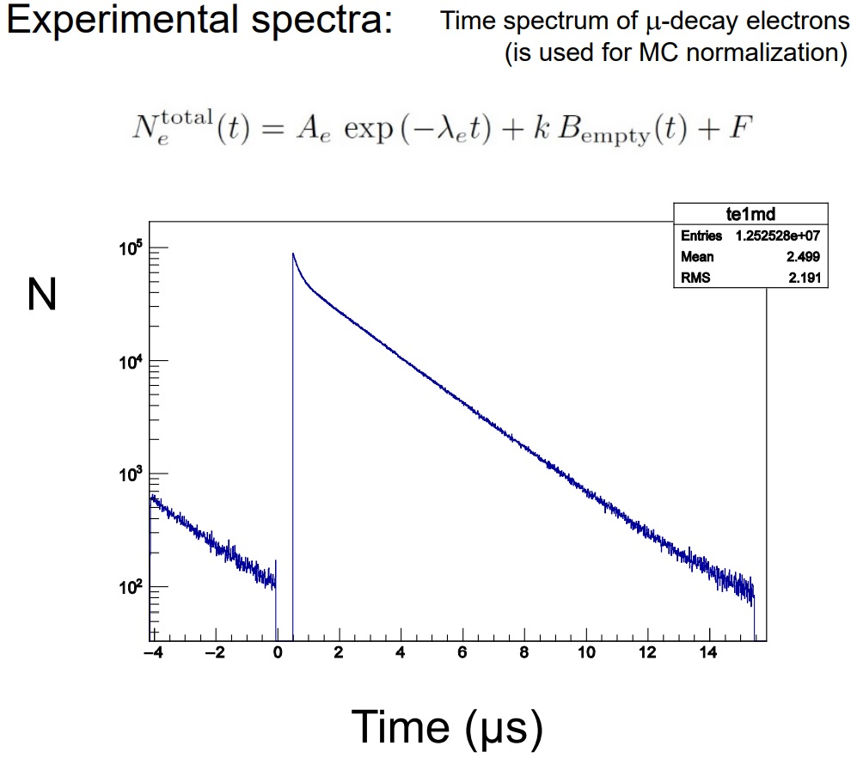
Дополнительные слайды – нормировочный спектр электронов

